Slide 1
青梅煮酒
思维导图三招十八式之第三招第二式

Slide 2
咱们话接前面，Mindmanager为什么有这种神出鬼没、四通八达的能力呢？又有什么地方值得我们学习和仿效的呢？我想这得从Mindmanager文件结构来分析，好在， Mindmanager文件结构不难分析，即使是我这个不会编程的门外汉也能看出一些端倪。

Slide 3
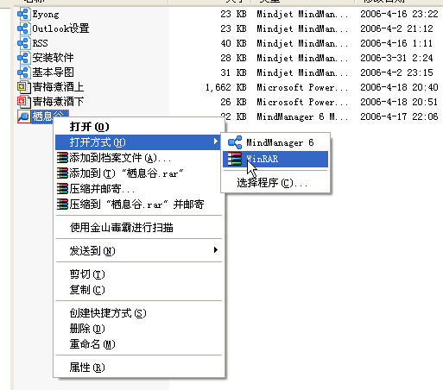
如果你和我一样，偶尔有一天突然在没有Mindmanager的机器里想到要打开导图文件，就会意外地发现，其实Mindmanager的mmap格式实质上就是一个ZIP打包的文件，用WinRAR就可以打开它，不信的话我们试试？

Slide 4
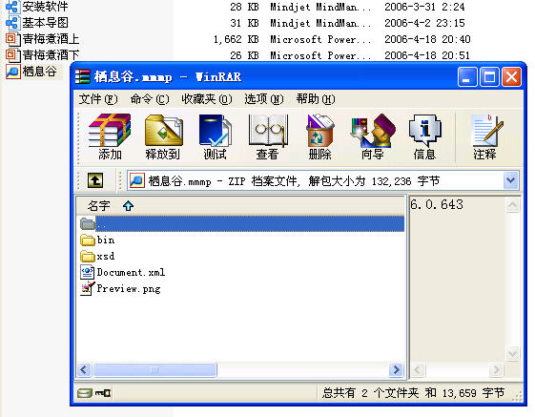
现在你明白了吧，所有mmap格式的文件都是这两个文件夹加两个文件用ZIP打包的，而其核心内容就在这个Document的xml文件上。

Slide 5
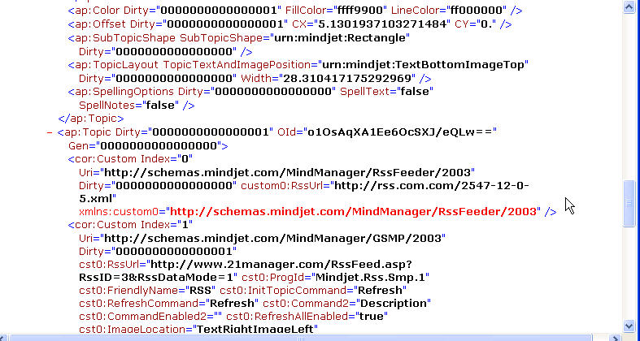
XML是Extensible Markup Language的简写，一种扩展性标识语言。这是用IE打开我们刚才说的那个XML文件。

Slide 6
关于XML，我也知道得并不多，不敢在众位家人们面前班门弄斧，我只知道在网络时代的现在有很多软件都在往XML上靠， Mindmanager又不一样，我想在一定程度上它就是一种XML语言的编译器。有了这种先天优势，也因此有了种种神出鬼没、四通八达的能力呢，这话我们且按下不表，接下来，我们看看Mindmanager的另一个闪光点：Macro,也就是所谓“宏”的说。

Slide 7
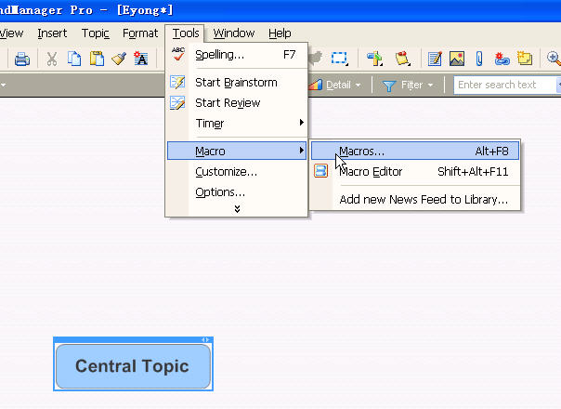
Mindmanager的Macro，调用出来也就是鼠标这么轻点两下的事。因为有了它，也就有了Mindmanager的无数插件，这种插件在网上很多，比较著名的有resultmanager

Slide 8
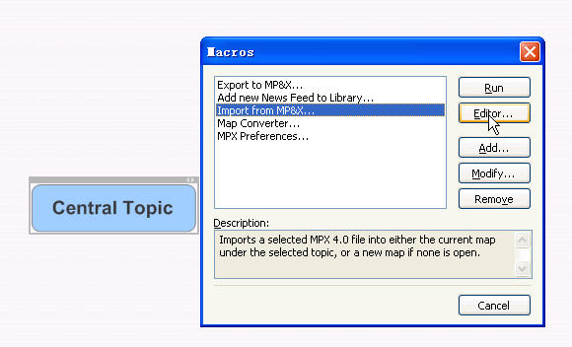
打开Macro对话框，我们就可以多少探究一些Macro的秘密，我们可以在这里对宏进行运行、编译、添加、修改、移除。

Slide 9
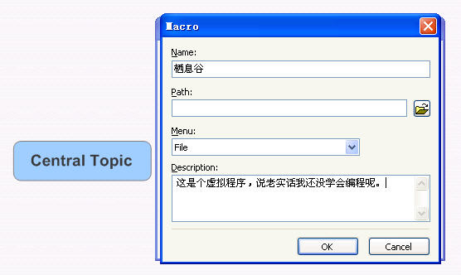
比方说吧，我要建立一个名为栖息谷的Macro，我就可以利用这个对话框，这里我没有进行编程，实际上我也没有学会，但可以这么演示一下。

Slide 10
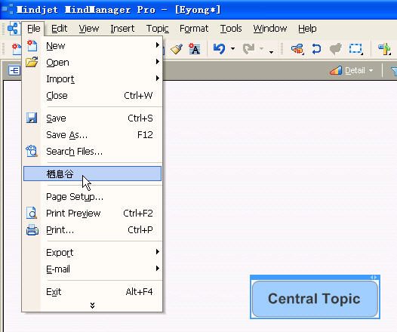
看见没有，在File菜单下多出了这么一个名为栖息谷的命令，可惜这个命令并不能实际运行，那是我的能力有限，而不是软件本身的能力有限。

Slide 11
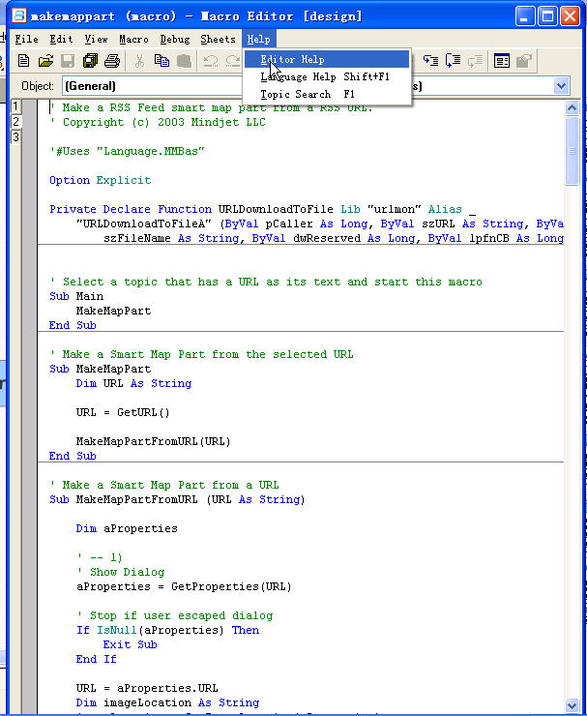
Mindmanager的Macro，是用一种称之为Sax Basic Editor 的语言来编写的， Mindmanager本身就自带了这种语言编译器，也就是用Tools下的Macro对话框来打开，现在我们看到的就是前面举例说的引入RSS的那个宏。

Slide 12
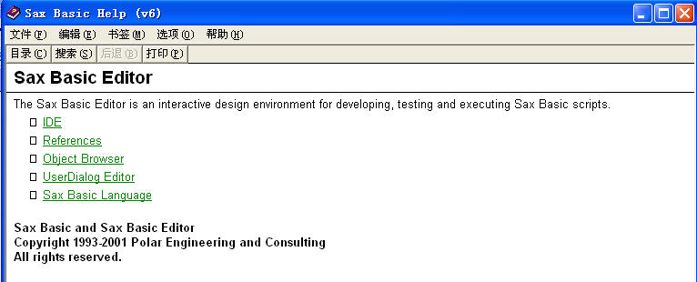
Sax Basic 应该说也是一种相对比较好用的计算机语言，如果要学的话，不用到别处去找材料，Mindmanager附带的编译器是就有现成的帮助文件，可惜我没有编程的经验，现在也不是细谈这种语言的时候，我只是想说， Mindmanager背后的功夫还有不少。

Slide 13
到这里，我想关于Mindmanager的介绍已经不少了，我感觉有一点冷落了MindMapper， MindMapper中可也有不少不太起眼但却奥妙无穷的功能，限于篇幅，我这里介绍两个？

Slide 14
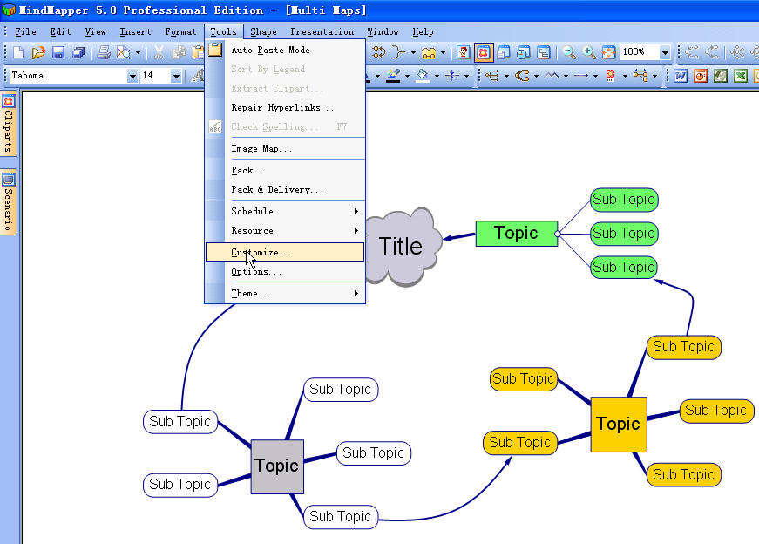
我这个三招十八式系列完成的可能有些慢了，MindMapper在这些日子里可是完成了从4.0到4.2、4.5以至5.0的升级，但不管什么版本，这个功能都是有的，让我们打开这个Customize…对话框。

Slide 15
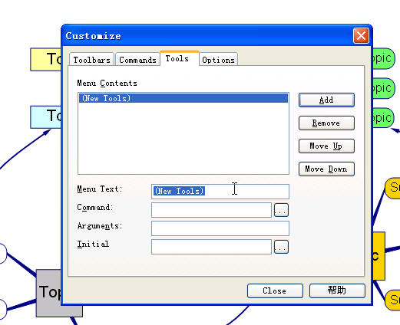
现在用这个Tools对话栏，看看我们能做点什么？

Slide 16
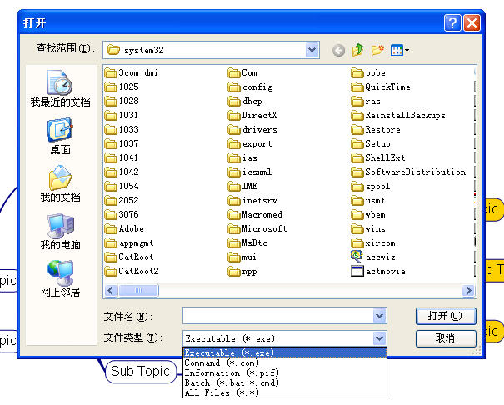
MindMapper可以引用外部的命令，特意用这个截图是想说明这种被引用的命令主要有上列这些种的格式，我最感兴趣的就是exe格式。

Slide 17
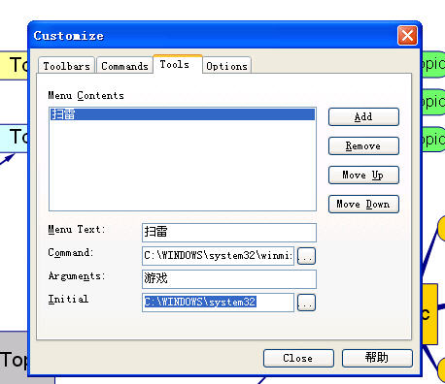
看来我真得学习点编程了，否则好象有点浪费自己的才能，现在我只能借用别人编好的执行文件，WINDOWS下面的扫雷游戏，应该是谁都知道吧，现在我们把它放到MindMapper中来！

Slide 18
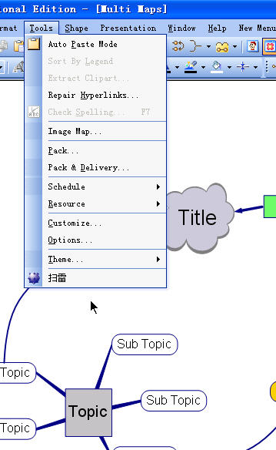
看看：Tools菜单下是不是多出了这么一个我们想加入的命令？而且它的克是可以运行的，不信我们点击它试试。

Slide 19
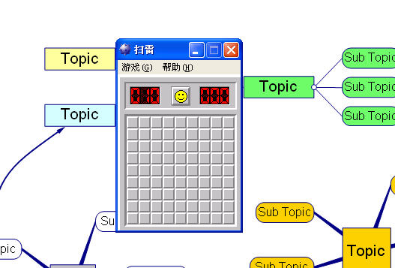
这个界面我们应该很熟悉的，但是这可是在MindMapper中实现的哦！
连这个都可以放到MindMapper里来，还有什么不能放进来的？

Slide 20
如果只是我们这里介绍的这些，只能说明MindMapper有超强的灵活性，可以用一切外部的应用程序或可执行文件，但是问题还不仅如此，MindMapper还有更厉害的功能，它可以系列地有步骤地执行一系列操作，这种操作可以存储于导图文件中，这种功能是通过它的放映功能来完成的，用语言来描述远不如用实例来表现更直观，Follow me！让我们来看看MindMapper的一个更为奇特的能力。

Slide 21
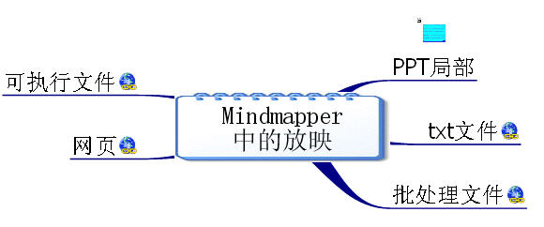
这是我专门做的一个MindMapper文件，从导图的外形看不过如此，没什么很特别的，我把这个导图文件伯为附件也发给大家，为了把话说清楚，我有必要把内嵌及链接的几个典型文件作一个说明。

Slide 22
tree/f C:\ >C:\1.txt
其含义是把C盘上的所有内容，以目录树的列表形式，写在C盘上的一个名为1.txt的文本文件上。
1、PPT局部是我们上期的《青梅煮酒》中的三个页面在导图中的内嵌；
2、txt文件是随便一个文本文件的链接，做这么一个链接应该不会有问题吧；
3、一个很简单的批处理文件，我不多说了，上面单另作了解释；
4、网页链接，就链接在栖息谷网站上；
5、一个可执行文件，就用我们刚才用过的“扫雷”游戏文件。

Slide 23
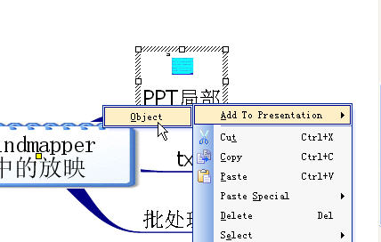
现在用右键逐一点击每个分枝，在弹出的右键菜单中选加入到演示中，无论是内嵌还是链接，都可以加入到演示的。这里图示的是内嵌加入演示。

Slide 24
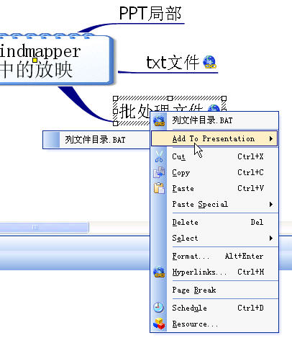
很显然，这是把链接的内容加入到演示中。

Slide 25
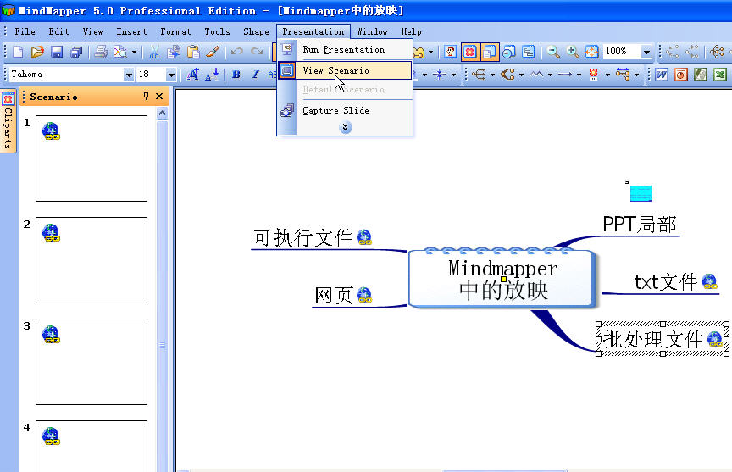
用这个View Scenario命令，可以看到左边出现一个演示预览窗口，乍看没有内容，就一个链接图标，其实每一个是不一样的。

Slide 26
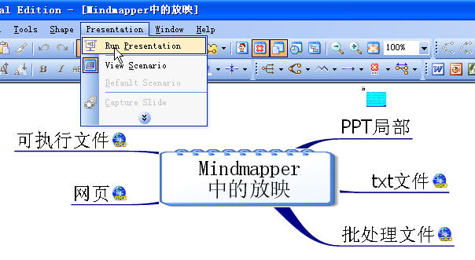
现在用这个运行演示的命令，你要看到的内容我就不一一说明的，建议你一定要试试看，真的能让人惊奇！

Slide 27
注意第三个演示是一个批处理文件，这个有可能要耐心地等一下，有一点费时间，演示完成以后请大家在自己的C盘下检查一下是不是有了一个1.txt文件，有的话就打开来看一下，本来应该给大家一个截图的，但我可不想把我计算机上的隐私全部公开给大家，呵呵！

Slide 28
话说到这里我们这一期应该告一段落了，但是有些话还得多补充几句，真的就是介绍这么几种技巧吗？我在前面埋下了些伏笔的，我说过这一期的青梅煮酒，要介绍的内容，是我认为在导图软件中，目前还没有太多的实用价值，但将来可能会很有用的招数。更早的时候，我还说过第三招的三式主要是探讨思维导图的“执行力”问题，我们这一期介绍的招式，看来有点散，现在我们能不能把它联在一起来解读呢？

Slide 29
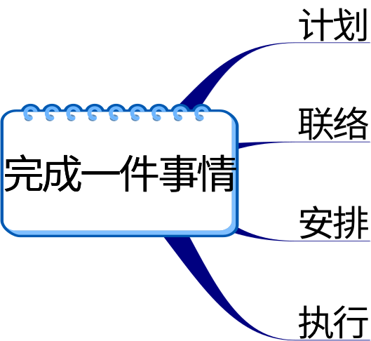
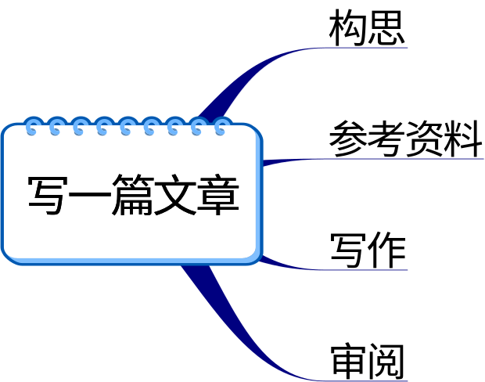
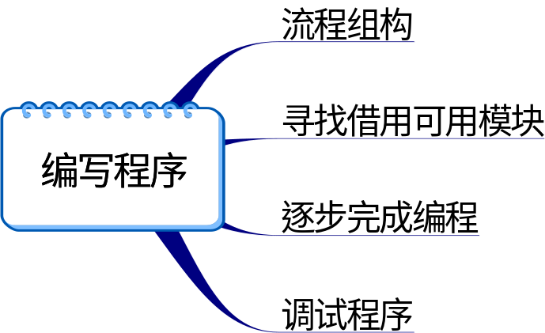
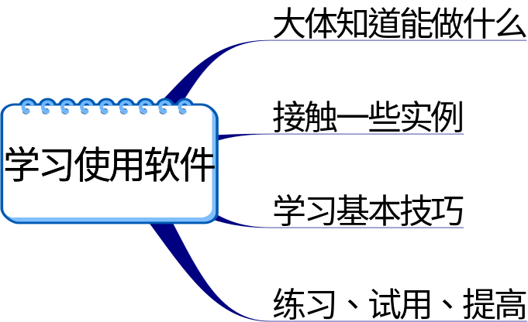
我举这么几个例子，看似有些不相干，但如果把我这一期介绍的功能与这些最简化的流程或组成结合起来考虑，你会想到些什么？

Slide 30
我想我们已经涉及到了思维导图进一步发展的话题，举例来说，OFFICE中的宏，我们可以用导图来策划总体构造和要求，可以把别人成熟的宏用导图方式进行结构分解，可能依我所需使用一些高度成熟并有相当技巧的部分，可以快速重构我们需要的内容，可以以导图形式保存下来并在OFFICE中加以运用，在别人的肩膀上我们可以创造新的高度，或者至少，找到最适合我们的应用。

Slide 31
到了这一步，我想在用手工绘思维导图和用计算机软件画出导图的比较中，我越来越趋向于作为计算机软件的支持者。原因很简单，用计算机软件画出导图，已经自然而然地在托尼巴赞原有思想上向前进了一步，现有的功能已经在开始提示我们，思维导图作为一种有效工具，思维作为劳动的一种过程，并不仅仅是以出来一张张的漂亮导图为目的，它可以和其它的软件相结合，可以和其它的活动相结合，而且，思维导图软件有能力去做这种主动的结合。

Slide 32
前几天，我在栖息谷以《比尔盖茨已经盯上思维导图了！！！》为题转贴了Bill Gats的一篇演讲《The Road Ahead》，我在三招十八式的早期中也说到过，趁比尔盖茨还没对思维导图下手之际，趁现在思维导图软件还是群雄割据的局面，国人对思维导图下些功夫是值得的，即使是现有的思维导图软件，其中的一些理论、功能、应用都有相当多的革命性的引领软件潮流的内容，它有很多潜在的活力可能会改变软件发展的格局，微软如果能研发出成功的导图软件，对思维导图的推广与发展自然是会加快速度，但是我们的机会也就会少了很多。而现在的微软，在思维导图的认识上，并不会比我们领先太多，而一旦进入市场瓜分的定势，我不知道我们是不是错失了曾有的机会。

Slide 33
这种想法，如果做成专业的论文，我想可以成为有相当深度的理论，可惜这不是我们应该在三招十八式上探讨的主题，我的本意，想让这个系列写得让初学者都能读得懂，让高手也能有所得，现在不少朋友说有些读不懂了，我也就尽量不往牛角尖里钻。但点题还是必要的，留下些思考空间也给思维导图爱好者们去琢磨。这一期的最后，我想我还可以再介绍的内容，权且算是我引导大家做一个或许是有趣的游戏吧。

Slide 34
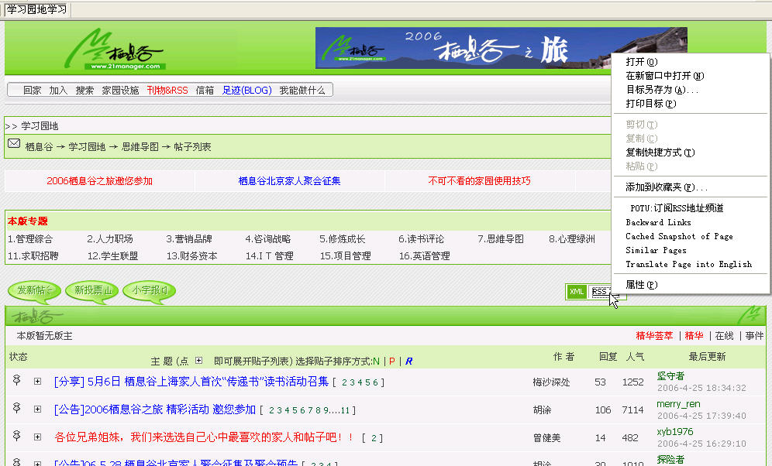
就在我们的栖息谷上，右键点击这个RSS，选目标另存为…

Slide 35
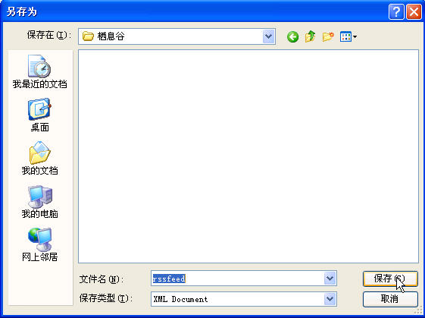
我们可以获得一个名为rssfeed的XML文件。这是我们试验用的第一个文件。

Slide 36
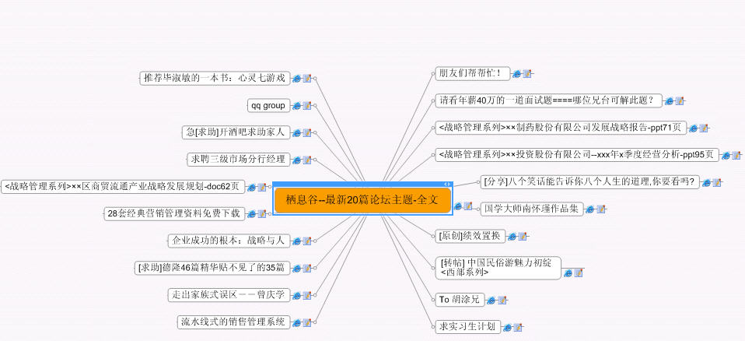
现在打开你的Mindmanager，把栖息谷的RSS加入到Map Parts中，然后拖到导图里，(按我在青梅煮酒上说明的方法去做)，再把这个分枝分解为图示的导图。 (提示：用右键菜单的Send to…/New linked map)
把这个导图存起来，我给它取名为“栖息谷”，这是个过程文件。

Slide 37
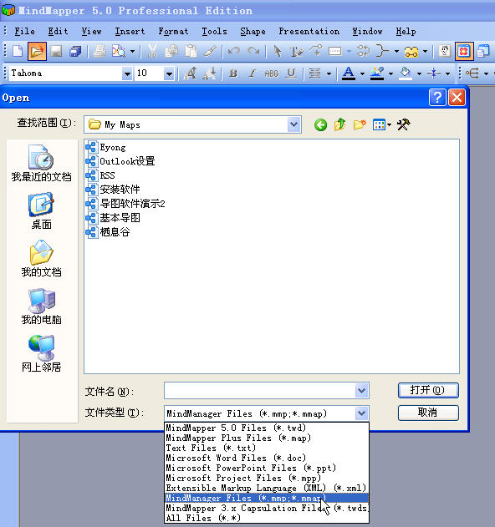
现在，再打开MindMapper软件，它可以读取Mindmanager文件的，不过事先要选一下格式，如图示，就打开刚才的那个“栖息谷文件。

Slide 38
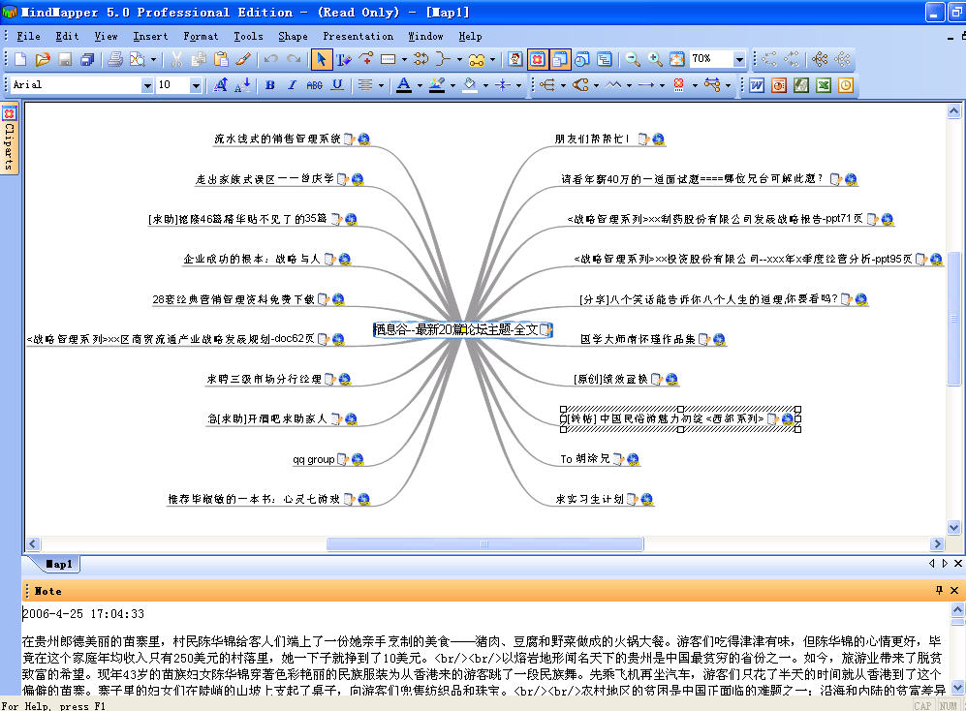
很有趣不是，我这是用5.0版本，4.x版本也是可以的。

Slide 39
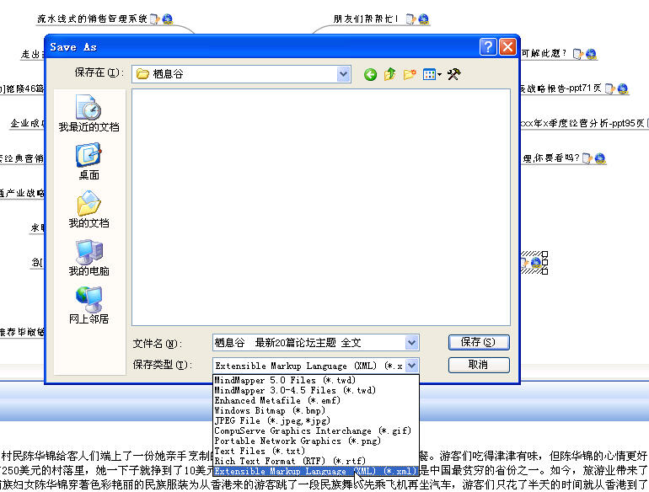
现在，就用MindMapper把这个导图存为XML文件，这是我们得到的第二个文件，这个文件用MindMapper可以打开，不信你可以试一下。

Slide 40
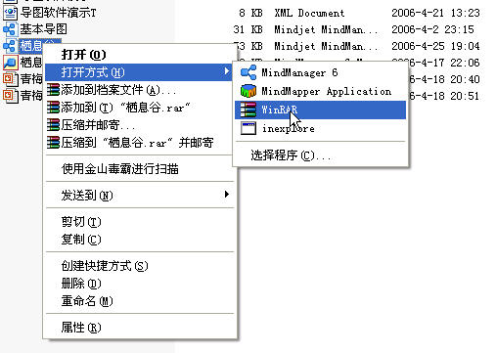
现在，再用WinRAR打开名为“栖息谷”的Mindmanager文件。

Slide 41
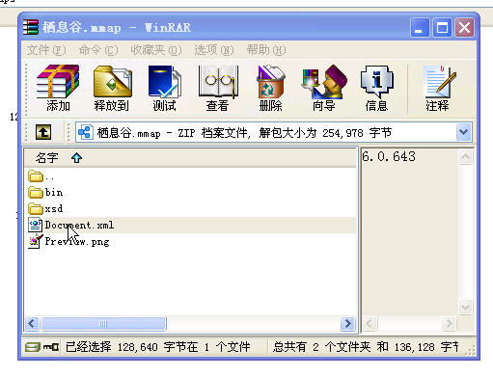
这里还有一个XML文件，把它给解压出来，这是我们要的第三个文件。

Slide 42

现在你应该有这么三个XML文件，检查一下，我给的附件里有，不过各位最好自己做出这三个文件。

Slide 43
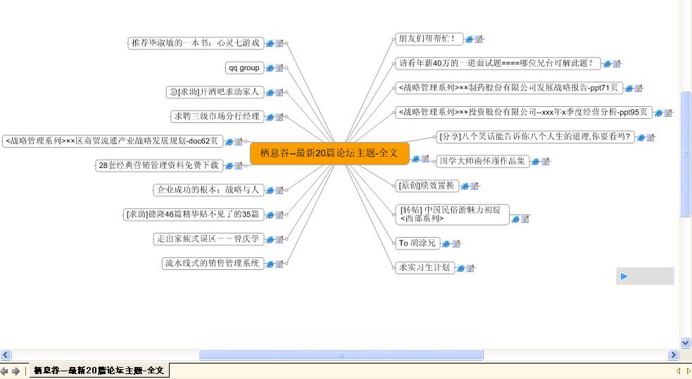
用Mindmanager打开名为Document的XML文件，就是从.mmap文件中解压出来的那个，外形和打开.mmap文件是一样的，当然在有高级应用时会有些内容丢失。注意一个问题，看底下的文件名称，注意到有什么异常吗？

Slide 44
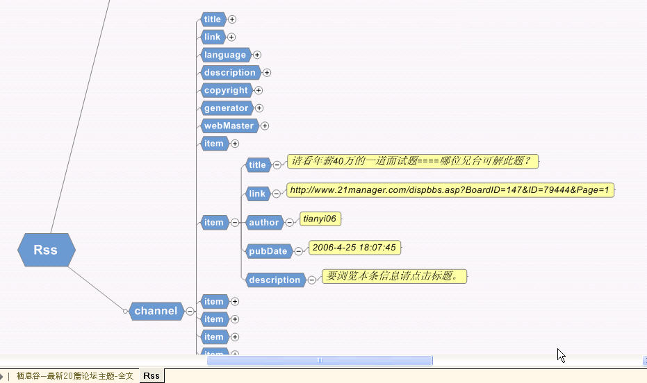
再用Mindmanager打开名为rssfeed的XML文件，就是从栖息谷直接下载的那个，也可以读得出来，不过有些另类不是？这样也很有意思，至少，用这个导图来分析RSS文件比用什么编辑器要直观得多，如果你想深入学习RSS的格式，建议你不妨象我一样，用Mindmanager来分析它。

Slide 45
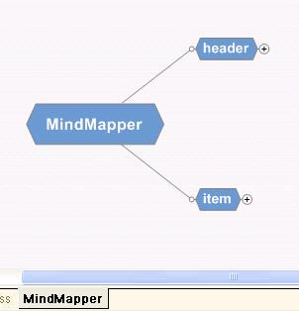
这个就更有意思了，用Mindmanager由MindMapper创建的XML文件，还是可以打得开，不过格式又有了变化，这个图是相当的大，我们先看大概，由两部分组成，再看看底下的名称，呵呵！

Slide 46
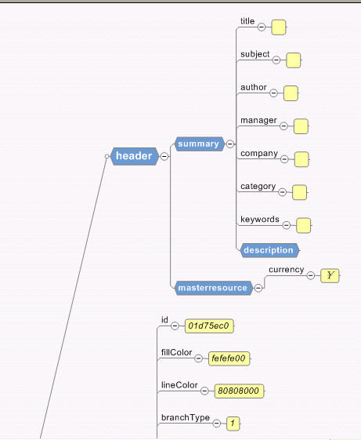
这个是局部之一，基本上，由MindMapper产生的XML文件，在这一部分是一成不变的，也就是说，一种固化的、高度格式化了的结构形式。

Slide 47
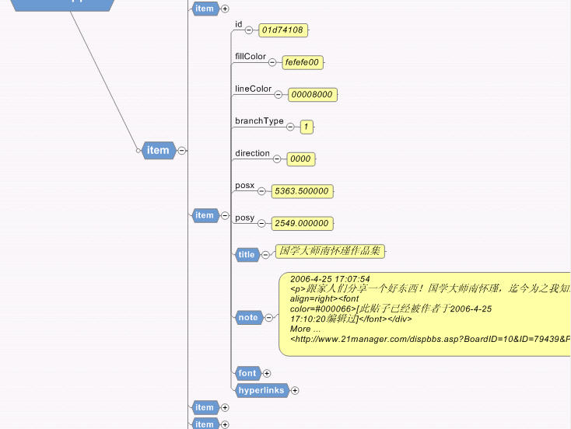
这是局部的另一部分，也就是我们在MindMapper中看到的内容，我们可以按一定规则对其中的内容进行修改，再存起来，回头再让MindMapper来打开以观察变化。这我就不多说了，象我这样来用导图的，可能算是绝无仅有，不过确实可以学到不少的东西。

Slide 48
终于又完成了一期，如释重负啊。
还得老调重弹一下。
不要光学不练，会用以后不妨一起来考虑考虑，就这一招可以有那些有效的应用，尤其是在管理上、学习上、家园的活动上，请把你的收获发表到栖息谷的思维导图栏目上来。
下次我们再见！

Slide 49


